Slide 1
Опасность пожара в быту и на производстве.

Slide 2
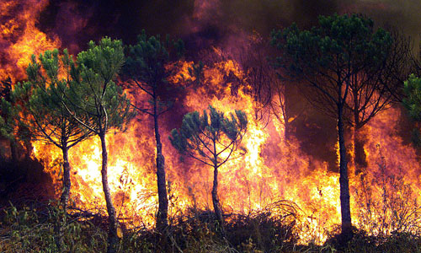
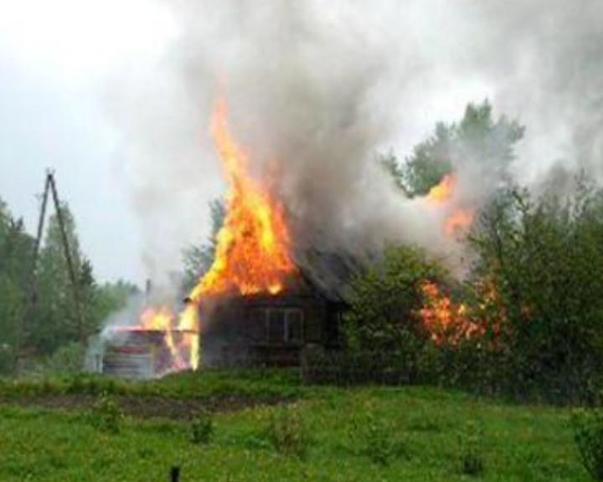
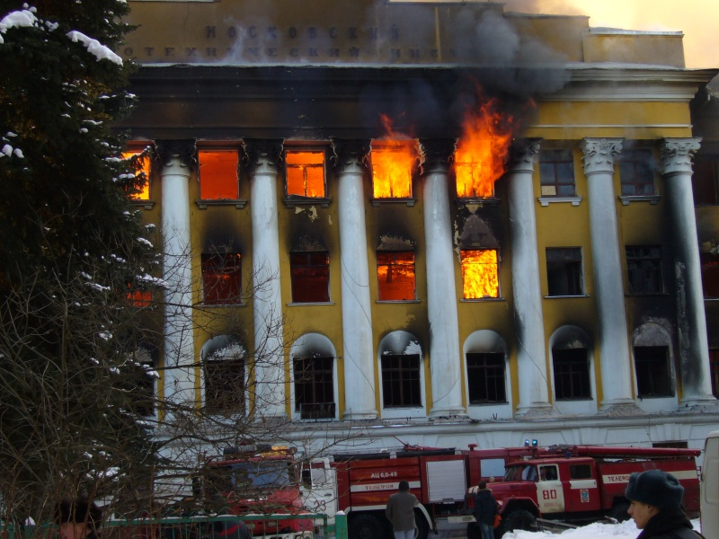
Пожар.

Slide 3
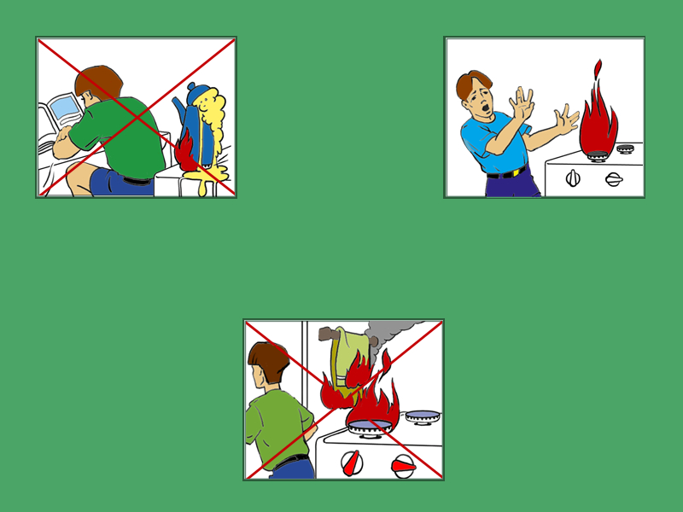
Причины возникновения пожаров.
В жилых и общественных зданиях
Неисправность электросети и электроприборов,
утечка газа,
возгорание электроприборов,
неосторожное обращение с огнем,
использование неисправных приборов, выброс горящей золы вблизи строения.
На промышленных предприятиях.
Нарушения, допущенные при проектировании и строительстве зданий и сооружений, нарушение правил пожарной безопасности, использование неисправных приборов.

Slide 4
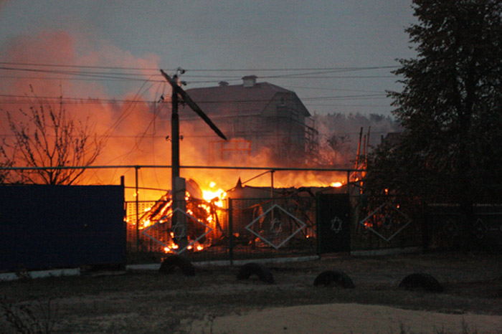
Поражающие факторы пожара.
Значительное понижение
концентрации кислорода
Высокая температура в результате интенсивного
тепловыделения
Большое количество тепла, выделяемого в зоне горения
Высокая токсичность
продуктов горения
Потеря видимости
вследствие задымления

Slide 5
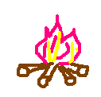
Условия возникновения
пожара
Горючее
вещество
Источник воспламенения
Окислитель
Источник воспламенения –
всякий тепловой импульс,
имеющий температуру и
запас тепла, достаточные
для нагревания вещества
до возникновения горения.

Slide 6
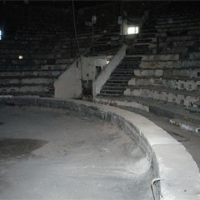
Пожар в Курском государственном цирке.
В декабре 1996 года цирк отмечал 25-летие.Еще не успели поделиться своими впечатлениями детишки, как вдруг страшная трагедия разыгралась на арене. Произошел пожар. По словам пожарных, тревожный сигнал поступил с опоздание по меньшей мере на 20 минут. Когда примчались пожарные, огонь буйствовал повсюду. До обрушения кровли оставалось минут десять. Добрался дым до жилого корпуса. Там со своими семьями ютились артисты. 36 человек, и 7 детишек. Взрослые быстренько вывели ребят ,а потом стали выносить свои скромные пожитки. Семеро сотрудников цирка были доставлены в областную больницу с разной степенью отравления продуктами горения.
Причиной явился не только угарный газ, но и другие вещества, образов. в результате одновременного горения самых различных материалов.
При пожаре погибла 39-летняя буфетчица.

Slide 7
Воздействия на человека.
Открытый огонь воздействует редко. Наибольшую опасность представляет тепловое излучение
вдыхание нагретого воздуха приводит к поражению верхних дыхательных путей, удушью и смерти;
нагретый воздух при температуре свыше 100 С приводит к потере сознания и гибели уже через несколько минут;
ожоги кожи – при площади ожогов кожи человека 30 % и более - возникает опасность смерти.
Токсичные продукты горения:
оксид углерода – вступает в реакцию с гемоглобином крови человека в 200-300 раз быстрее, чем кислород и наступает кислородное голодание – оцепенение, апатия, равнодушие к происходящему, депрессия, головокружение, нарушение координации движений, остановка дыхания – смерть;

Slide 8
Что делать при пожаре в здании.
1. При возникновении пожара:
Оцените обстановку, убедитесь в наличии опасности, определите, откуда она исходит
Сообщите в пожарную охрану
Идите в сторону, противоположную пожару
Двигайтесь в сторону не задымлённой лестничной клетки или выходу
2. Решив спасаться через задымлённый коридор:
При движении накройтесь мокрой плотной тканью
Дышите через носовой платок, одежду
Двигайтесь к выходу пригнувшись или ползком
При движении держитесь за стены
3. На вас надвигается огненный вал:
Не мешкая, падайте
Закройте голову тканью, одеждой
Не дышите

Slide 9
Что не следует делать при пожаре в здании.
Тушить огонь до прибытия пожарных
Пытаться выйти через задымлённую лестницу
Пользоваться лифтом
Спускаться по водосточным трубам, простыням, верёвкам
Открывать окна и двери (это увеличит приток кислорода)
Выпрыгивать из окон верхних этажей
Тушить водой электрические приборы

Slide 10
Спасибо за просмотр!

